Slide 1
Notes:
1

Slide 2
Evaluation Programm 18plus – Längsschnitt
Zeitpunkt T1 bis T4
Dr. Martin Busch
Dipl. Sozialpädagogin (FH) Andrea Kadlik, MSc
Mag.ª Laura Soroldoni
Notes:
2

Slide 3
Design und Methodik
Längsschnitt mit Erhebungszeitpunkten
T1: Nach 18plus-
Wegweiser
T2: Nach Ende
7. Schulstufe
T3: kurz vor
Matura
T4: 1. Berufs-
/Studienjahr

Slide 4
Inhalte von T1 bis T4
Zeitpunkt T1
18plus Wegweiser
Mailadresse für T1 und Längsschnitt
Stand im Berufs-Studienwahlprozess
Alter, Geschlecht, Schultyp, Schule
Wahrnehmung von 18plus
Bisher genutzte Infoangebote
Zeitpunkt T2
18plus Wegweiser
Wahrnehmung von 18plus
Stand im Berufs-Studienwahlprozess
Bisher genutzte Infoangebote inklusive offene Bewertung
Subjektive Berufswahltheorien
Migrationshintergrund und Schulbildung der Eltern
Zeitpunkt T3 (= T2 exklusive Migrationshintergrund und Schulbildung der Eltern)
Zeitpunkt T4
18plus Wegweiser
Derzeitige Berufs-/Studiensituation
Zufriedenheit mit der Berufs-/Studienwahl
Genutzte Informationsangebote
Bewertung 18plus inklusive Verbesserungsvorschläge
Direkt im Rahmen des 18plus Wegweisers erfasst
Eigener Onlinefragebogen

Slide 5
Rücklauf T1 bis T4
1. Studien-/Berufswahl 2019 noch nicht getroffen (z. B. Präsenz-dienst, Auszeit, etc.)
Bei der Nacherhebung 2020 haben 72 der 135 Personen, die 2019 ihre erste Studien-/Berufswahl noch nicht getroffen hatten T4 komplett ausgefüllt.
Notes:
Steigerung der Ausfüllqoute von 75% auf 82%=> dies führen wir auf die gelungene Umsetzung der mobilen Ansicht zurück

Slide 6
Zeitpunkt des Ausfüllens von T1 bis T4
892 Personen füllten T1, 646 Personen T2, 541 Personen T3 und 504 Personen T4 2019 und 72 Personen T4 2020 vollständig aus.

Slide 7
Reminder und Zeitpunkt des Ausfüllens von T4
504 Personen füllten T4 vollständig aus (exklusive Nacherhebung 2020)

Slide 8
Ausfülldauer von T4
93% benötigten nicht länger als 10 Minuten zum Ausfüllen.

Slide 9
T4 im Längsschnitt
Teilnahme | Personen
T0 + T1 + T2 + T3 + T4 | 148
T0 +T2 + T3 + T4 | 60
T2 + T3 + T4 | 2
T0 + T1 + T3 + T4 | 31
T1 + T3 + T4 | 1
T1 + T2 + T4 | 1
T0 + T3 + T4 | 38
T3 + T4 | 1
T0+T1+T2+T4 | 17
T0 +T2 + T4 | 17
T0 + T1 +T4 | 35
T0+T4 | 84
T4 | 5
 | 440
148 Personen haben alle 5 Testzeitpunkte komplett ausgefüllt
430 Personen haben mindestens T0 und T4 ausgefüllt.

Slide 10
Derzeitige Situation

Slide 11
Derzeitige Situation

Slide 12
Bewertung Berufs-/Studienwahl (N=441)

Slide 13

Zufriedenheit Berufs-/Ausbildungssituation
(N=441)

Slide 14
Nutzung Informationsangebote der ÖH

Slide 15
Beratungsangebot ÖH alle (N=441)

Slide 16
Beratungsangebot ÖH an Uni Studierende
(N=244)

Slide 17
Bewertung 18plus

Slide 18
Einschätzung der Module (N=441)
Kann mich nicht erinnern

Slide 19
Einschätzung 18plus (N=441)

Slide 20
Zufriedenheit 18plus insgesamt zu T4 (N=441)

Slide 21
Veränderungen im Zeitverlauf

Slide 22
Veränderungen im Wegweiser (N=452)
Skala Ziele: T=-11,1 df=451 p <.001; Skala Planung: T=-4,1 df=450 p<.001;
Skala Sicherheit: T=-5,3 df=451 p<.001; Skala Recherche: T=-3,8 df=451 p <.001

Slide 23
Veränderungen im Wegweiser (N=302)
Skala Ziele: T=-2,3 df=301 p=.022; Skala Planung: T=-2,6 df=300 p=.008;
Skala Sicherheit: T=-2,2 df=301 p=.032; Skala Recherche: T=-1,0 df=300 p =.301

Slide 24
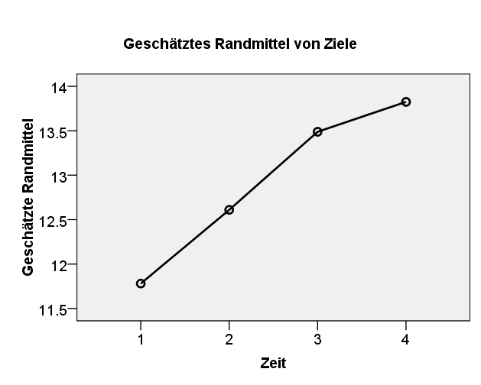
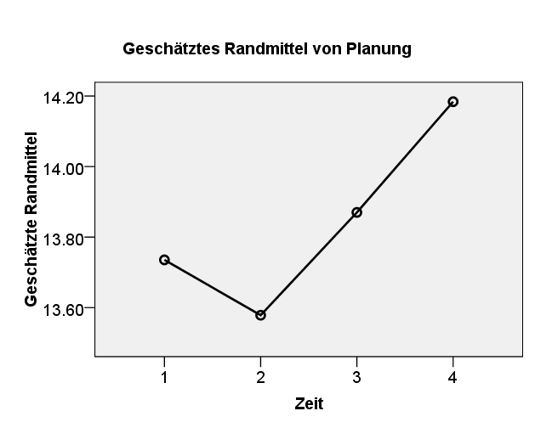
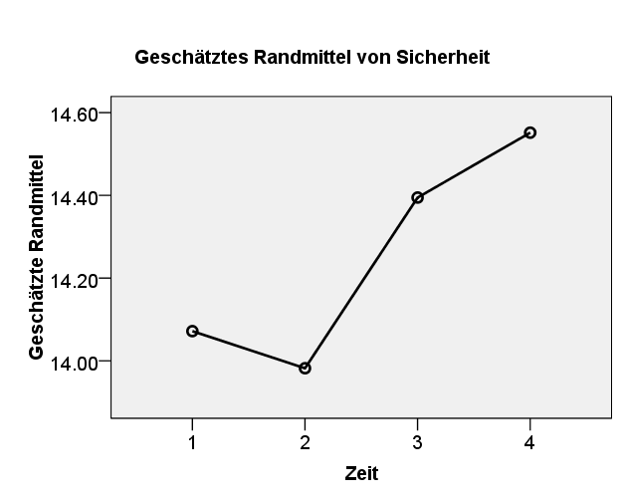
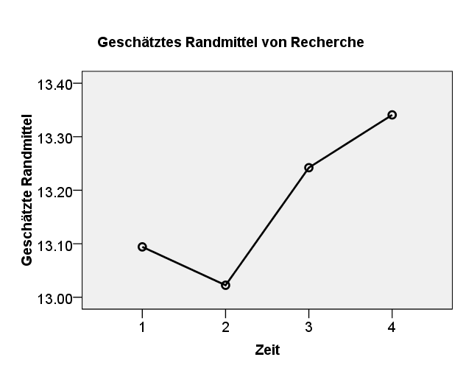
Veränderungen im Wegweiser 4 Zeitp. (N=223)

Slide 25
Vergleich Wegweiser nach Zufriedenheit mit
der Ausbildungssituation
unzufrieden
zufrieden

Slide 26
Vergleich Wegweiser nach Zufriedenheit mit der Ausbildungssituation (N=442) ZP1 und ZP4

Slide 27
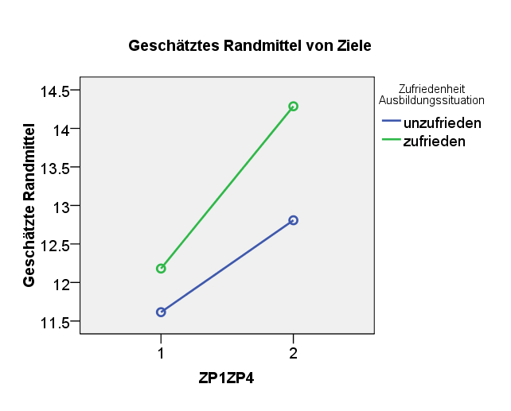
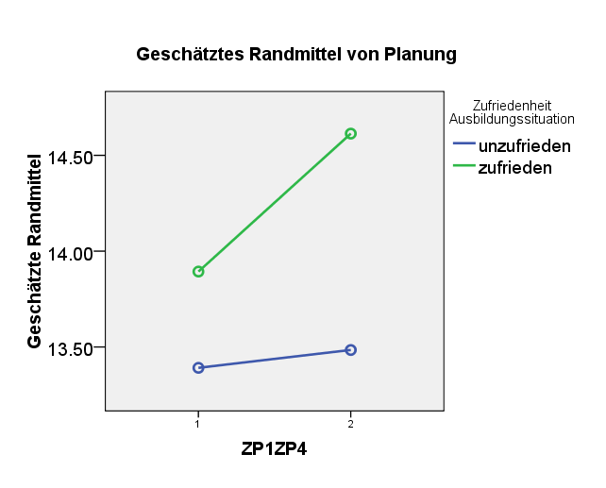
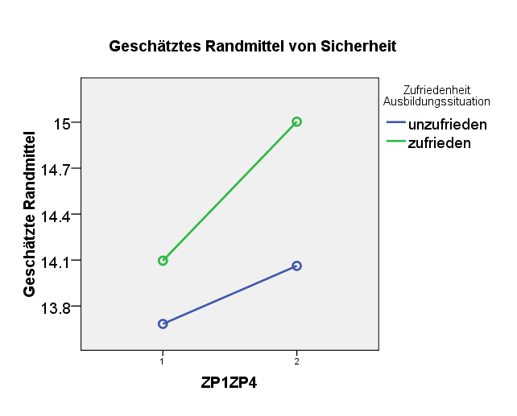
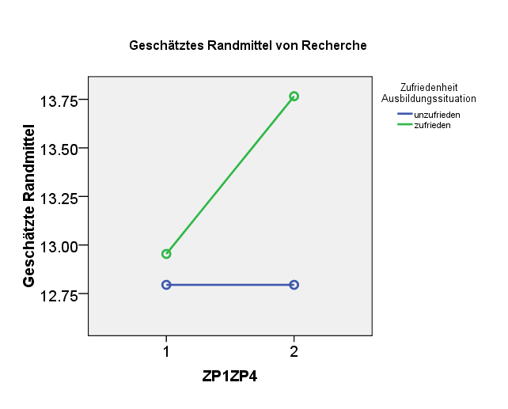
Vergleich Wegweiser nach Zufriedenheit mit der Ausbildungssituation ZP1 und ZP4

Slide 28
Vergleich Wegweiser nach Zufriedenheit mit der Ausbildungssituation (N=295) ZP3 und ZP4

Slide 29
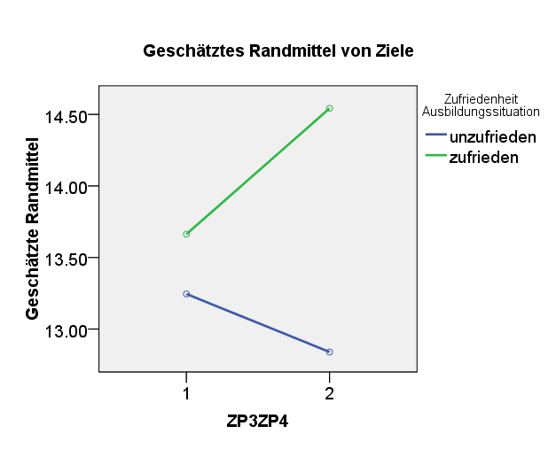
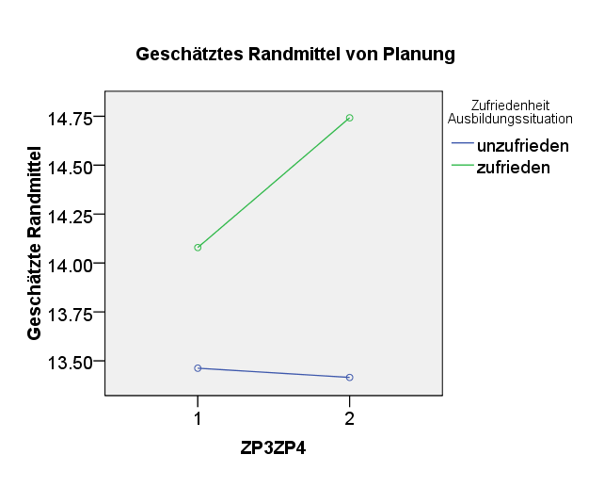
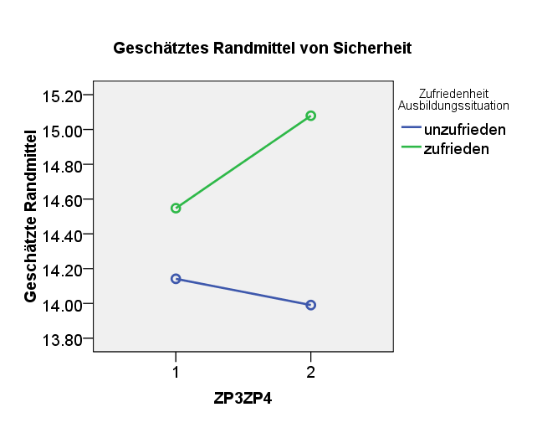
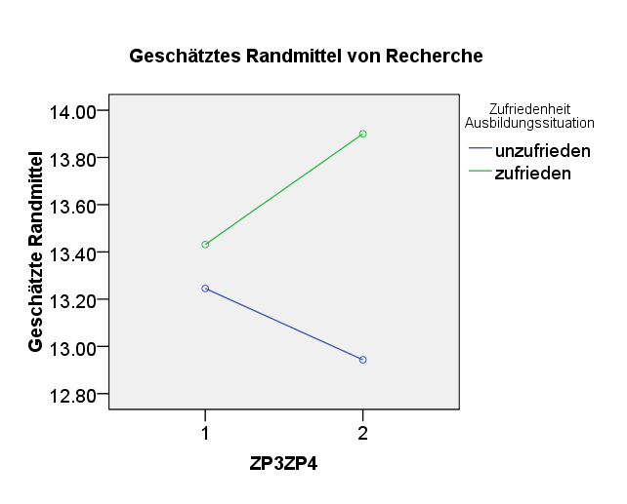
Vergleich Wegweiser nach Zufriedenheit mit der Ausbildungssituation ZP3 und ZP4

Slide 30
Vergleich Wegweiser nach Zufriedenheit mit der Ausbildungssituation bzw. Zwischenlösung 2019

Slide 31
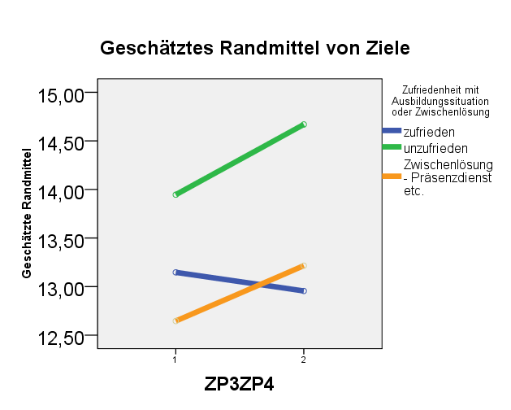
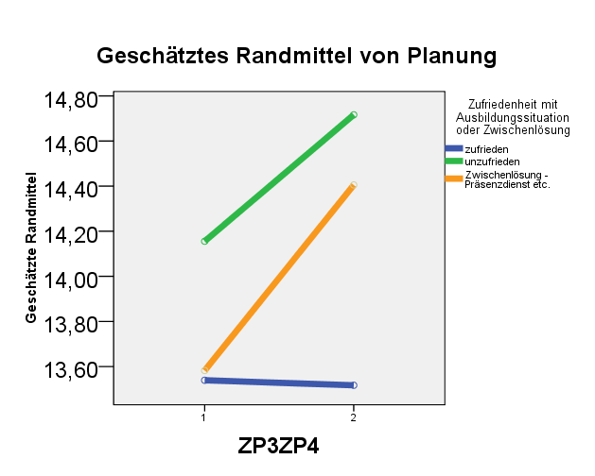
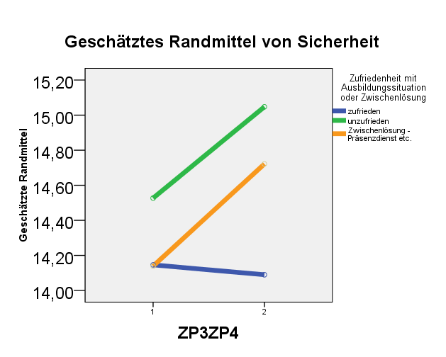
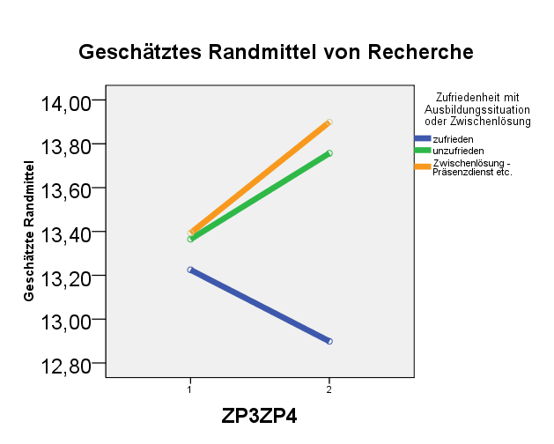
Vergleich Wegweiser nach Zufriedenheit mit
der Ausbildungssituation bzw. Zwischenlösung

Slide 32
Qualitative Auswertungen T4

Slide 33
T4 Offene Frage 1: Welche Informations- und Beratungsangebote waren bei Ihrer Entscheidung hilfreich?

Slide 34
Welche Informations – und Beratungsangebote waren bei Ihrer Entscheidung hilfreich?
*Für 62 Mädchen Schultyp AHS waren Info- und Beratungsangebote hilfreich (AHS Mädchen gesamt 252)
Messen (BEST) | 21
Tag der offenen Tür/Infoabende(Infos direkt von den Hochschulen | 20
Internet | 19
Studieren probieren | 14
Gespräche mit Eltern, Bekannten und Freunden | 8
Broschüren | 8
Sonstige Interessenfragebögen/ Interessenstests | 7
18plus allgemein | 6
Lehrkräfte / Schule | 5
MaturantInnenberatung | 5
18plus MOI und Studiennavi | 4
18plus Kleingruppenberatung | 4
Notes:
*Abweichungen entstehen durch Doppelnennungen
*Einfachnennungen wie Praktikum, Schulpsychologie oder Jugendcoach wurden nicht berücksichtigt

Slide 35
Welche Informations– und Beratungsangebote waren bei Ihrer Entscheidung hilfreich?
*Für 16 Jungen Schultyp AHS waren Info- und Beratungsangebote hilfreich (105 AHS Jungen gesamt)
Messen (BEST) | 7
Gespräche mit Eltern, Bekannten und Freunden | 5
Internet | 4
18plus Kleingruppenberatung | 3
18plus MOI und Studiennavi | 3
18plus allgemein | 2
Lehrkräfte / Schule | 2
Notes:
*Abweichungen entstehen durch Doppelnennungen
*Einfachnennungen wie Fragebögen, Studieren probieren, Informationen von Unis/FH, MaturantInnenberatung direkt wurden nicht berücksichtigt

Slide 36
Welche Informations – und Beratungsangebote waren bei Ihrer Entscheidung hilfreich?
*Für 41 Mädchen Schultyp BHS waren Info- und Beratungsangebote hilfreich (BHS 155 Mädchen gesamt)
Messen (BEST) | 16
Gespräche mit Eltern, Bekannten und Freunden | 9
Lehrkräfte / Schule | 8
Tag der offenen Tür/Infoabende(Infos direkt von den Hochschulen | 8
18plus MOI und Studiennavi | 7
18plus Kleingruppenberatung | 6
18plus allgemein | 6
Internet | 6
Studieren probieren | 3
Praktikum | 2
Notes:
*Abweichungen entstehen durch Doppelnennungen
*Einfachnennungen wie MaturantInnenberatung, AMS, ,sonstige Tests, SchülerInnenberatung, Broschüre wurden nicht berücksichtigt

Slide 37
Welche Informations – und Beratungsangebote waren bei Ihrer Entscheidung hilfreich?
*Für 11 Jungen Schultyp BHS waren Info- und Beratungsangebote hilfreich ( BHS 42 Jungen gesamt )
Messen (BEST) | 3
Gespräche mit Eltern, Bekannten und Freunden | 3
Tag der offenen Tür/Infoabende(Infos direkt von den Hochschulen | 2
Internet | 2
Broschüren | 2
Notes:
*Abweichungen entstehen durch Doppelnennungen
*Einfachnennungen wie MaturantInnenberatung. Jugendcoach, 4Students, 18plus allgemein, 18plus Kleingruppenberatung wurden nicht berücksichtigt

Slide 38
T4 Offene Frage 2: Ihre Verbesserungsvorschläge zum Programm 18plus Vorschläge angegeben haben: => 15 Mädchen Schultyp AHS, 9 Jungen Schultyp AHS => 11 Mädchen Schultyp BHS, 0 Jungen Schultyp BHS

Slide 39
Mädchen Schultyp AHS *Einen Test, welcher abschätzt für welche Weiterbildung Schülerinnen und Schüler geeignet sind. z.B Fachhochschule, Lehre, Universität. Viele Schülerinnen und Schüler sehen eine Lehre nach der Matura gar nicht in ihrem Bild und es wird in der heutigen Zeit von Vielen als schlecht dargestellt. Man sollte diese Option besser erklären und für Schülerinnen und Schüler sichtbar machen. *Vielleicht das Programm etwas früher anbieten, damit man sich früher orientieren kann (beispielsweise ein Praktikum in den Sommerferien aufgrund des Programmes machen - dies ist oftmals gegen Ende der Schulkarriere leider schwierig, da viel zu tun ist) *Zu viele psychologische Ansätze; ganz ausgezeichnet finde ich die Möglichkeit des Tests „Studien-Navi“. Man sollte beide Tests (auch MOI) machen dürfen und anschließend die Ergebnisse unter fachkundiger Beratung besprechen können
Notes:
*Genauer auf unterschiedliche Studiumsmöglichkeiten eingehen…. *Mehr auf den einzelnen eingehen, auch was sagen was man nicht als erstes Ergebnis bei google liest*,Ich kann mich halt leider nicht mehr an viel erinnern.. man vergisst einfach schnell

Slide 40
Mädchen Schultyp AHS *Wir waren die einzige Klasse in meiner Stufe in meiner Schule, welche dieses Angebot im Zuge des Unterrichts bekommen habe. Viele meiner Mitschüler aus anderen Klassen hätten sich auch eine solche Beratung gewünscht, da viele unschlüssig waren oder nicht wussten, wo sie Beratung bekommen könnten. Ich empfehle also, das Angebot besonders im Zuge von Schulprojekten zu erweitern. *Tiefgehendere Fragen, nach tatsächlichen Fähigkeiten fragen, testen, nicht nur, was man sich einbildet, das man kann *Wenig direkter Kontakt mit der Praxis *Ausgefallene Studienrichtungen wie Japanologie, Sinologie, Koreanologie, Afrikawissenschaften etc. werden nicht wirklich berücksichtigt….“

Slide 41
Mädchen Schultyp BHS *Man bekam zwar einen Überblick über verschiedene Programme zur Studienfindung, aber leider bekamen wir keine individuelle Beratung. Ich weiß noch immer nicht genau was für mich das richtige ist. Wir erforschten zwar unsere Stärken/Schwächen, allerdings half mir das nicht wirklich weiter. *eventuell mehr auf Auslandsstudium eingehen *konkretere Fragestellungen, evtl. auch die Fragestellung "Es ist eine meiner Stärken..." überdenken, z. B. "Es ist eine meiner Stärken über meine berufliche Zukunft nachzudenken." - Kann das eine Stärke oder Schwäche sein? *Das Programm früher ansetzen bereits 1 Jahr vor der Matura.

Slide 42
Mädchen Schultyp BHS *Praxisnaher zu gestalten um die Relevanz für die Schülerinnen zu verdeutlichen *Über Stärken und Schwächen ist unangenehm zu reden, eventuelle andere Formulierung (das kann ich, das nicht,....) *Bei uns in der HTL wurde der Schwerpunkt, soweit ich mich erinnere, sehr auf das Studium gelegt und kaum auf die Berufsentscheidung oder die Entscheidung Studium/Beruf.
Notes:
Ich hätte gerne eine Auswertung gehabt! hat keine Ergebnisse geliefert. Berufsfindungstest wäre gut

Slide 43
Jungen Schultyp AHS *Öfters nachfragen zur aktuellen Situation. *Angebote der ÖH enger mit 18plus verknüpfen *Zu oberflächlich. Eigene Recherche und Selbstreflexion bringt deutlich mehr als inhaltslose Gespräche und Kreuzerltests. 18plus bringt Schüler nicht dazu, sich tatsächlich Gedanken über ihre Zukunft zu machen. *Beispiele, mit welchen Jobchancen man nach einer Ausbildung rechnen kann. *Die Onlinetools sind nicht wirklich hilfreich, da die vorgeschlagenen Dinge ziemlich willkürlich erscheinen -> Algorithmus verbessern! *Es ist einfach zu wenig präsent, leider. Vor allem liegt es, wenn man den Zivildienst leistet, dann im Moment der Studienwahl ein bisschen zu weit weg.
Notes:
*Es ist zu weltfremd, es sagt nur aus was einen interessiert, hat jedoch kaum Bezug zu einer Berufswahl

Slide 44
Zusammenfassung und Schlussfolgerungen

Slide 45
Zusammenfassung und Schlussfolgerungen
Die Länge des Fragebogens von T4 war adäquat (93 % benötigten weniger als 10 Minuten zum Ausfüllen).
Rücklauf kann für den letzten Erhebungszeitpunkt einer Längsschnittsstudie über 2,5 Jahre als gut bezeichnet werden.
Das bei T3 erarbeitete Urgenzschema hat sich bewährt.
73 % der insgesamt 504 befragten Personen befinden sich bereits in einer Ausbildungssituation oder gehen arbeiten.
18 Prozent sind mit ihrer Berufs-/Studienwahl nicht ganz zufrieden, und etwa ein Drittel hat bereits einen Wechsel überlegt.
63 Prozent sind mit ihrer derzeitigen Ausbildungs- bzw. Berufssituation sehr zufrieden.
Etwa die Hälfte aller Befragten und zwei Drittel der Studierenden haben Angebote der ÖH genutzt – am häufigsten Studieren probieren und am wenigsten persönliche Beratungsgespräche.

Slide 46
Zusammenfassung und Schlussfolgerungen
Etwa ein Fünftel kann sich nicht mehr genau an die Module von 18plus erinnern, am besten sind Modul 2 und Modul 3 in Erinnerung geblieben.
Modul 4 (Praxiskontakte) wird zum Teil nicht als 18plus zugehörig erlebt.
Ein Drittel gibt an, das 18plus bei der Berufs-/Studienwahl geholfen hat, zwei Drittel würden das Programm weiterempfehlen.
In allen Skalen des Wegweisers zeigen sich zwischen T1 und T4 signifikante Verbesserungen.
In drei Skalen des Wegweisers zeigen sich zwischen T3 und T4 signifikante Verbesserungen.
Mit ihrer Berufs-/Studienwahl zufriedene Personen haben zu T3 und T4 tendenziell höhere Werte als unzufriedene Personen. Bei unzufriedenen Personen sinken/stagnieren die Werte von T3 auf T4.
Der 18plus Wegweiser ist somit ein guter Prädiktor für Zufriedenheit im ersten Ausbildungs-/Berufsjahr.

Slide 47
Handlungsempfehlungen und Visionen
Maßnahmen zur Verdeutlichung des Prozesscharakters von 18 Plus – z. B. Ablaufdiagramme (Wo stehe ich gerade? Was ist der nächste Schritt? Wozu ist dieser gut?“) sollte es an mehreren Stellen von 18plus geben, um den Prozesscharakter des Programms und des Berufs-/Studienwahlprozesses noch besser zu verdeutlichen.
„18plus Partnerschaften“ Kooperationen mit Universitäten, Fachhochschulen und Ausbildungsstätten – bessere Wahrnehmung von Modul 4.
Entwicklungsfokus auf Modul 2 und 3 – Lerneffekte für Modul 1 und Modul 4.
Adaptives Unterstützungsmodul für Personen mit niedrigen Werten im Wegweiser zu T3.
Unterstützungsmaßnahmen für mit der Berufs-/Studienwahl Unzufriedene.
Maßnahmen zur flächendeckenden und standardisierten Umsetzung von 18plus
Berufsorientierung im Zeitalter der Digitalisierung – z. B. Buddy-App könnte den gesamten Berufs-/Studienwahlprozess begleiten.

Slide 48
Herzlichen Dank für Ihre Aufmerksamkeit

